Slide 1
Особенности ритмики двусложников Николая Клюева*
Е. А. Степанова
ФГН “школа филологических наук” НИУ “ВШЭ”
*Исследование выполнено в рамках проекта «Сравнительная и квантитативная метрика и ритмика: компьютерный анализ процессов порождения и восприятия стихотворной речи» № 23-00-004 программы «Научный фонд» НИУ ВШЭ

Slide 2
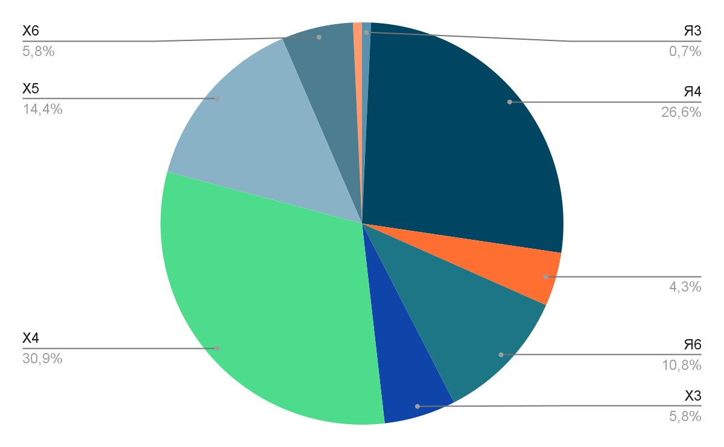
Распределение двусложников в корпусе

Slide 3
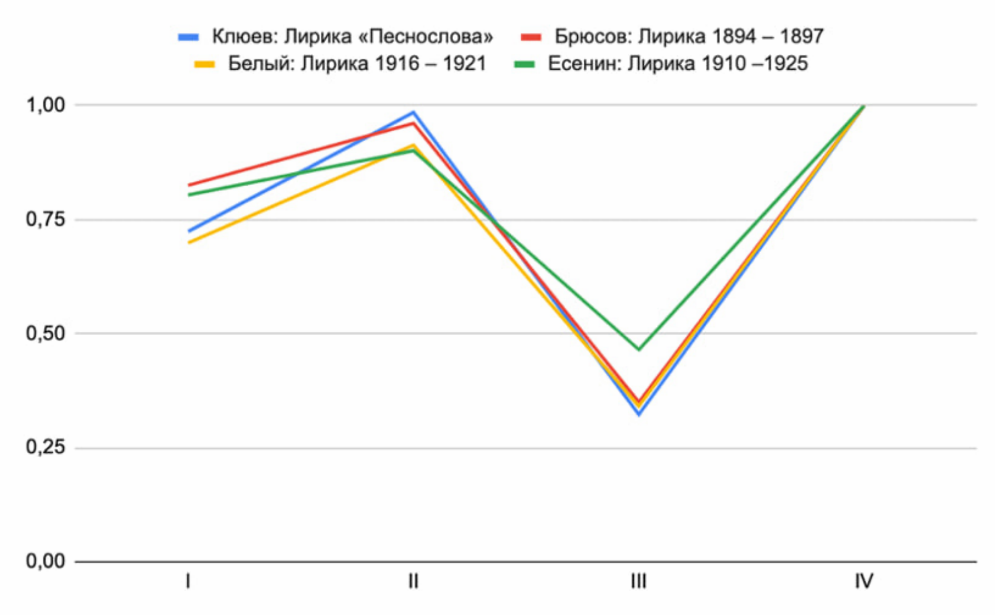
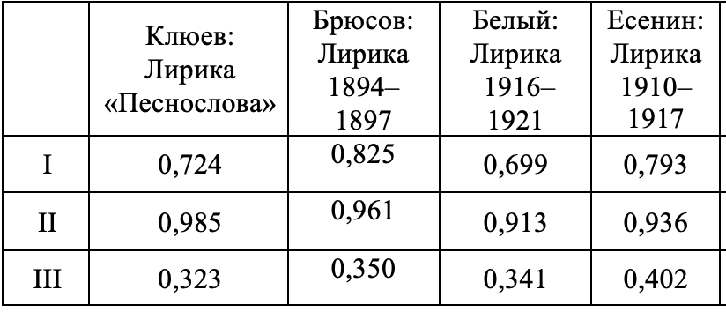
Профиль ударности Я4
Н. Клюева

Slide 4
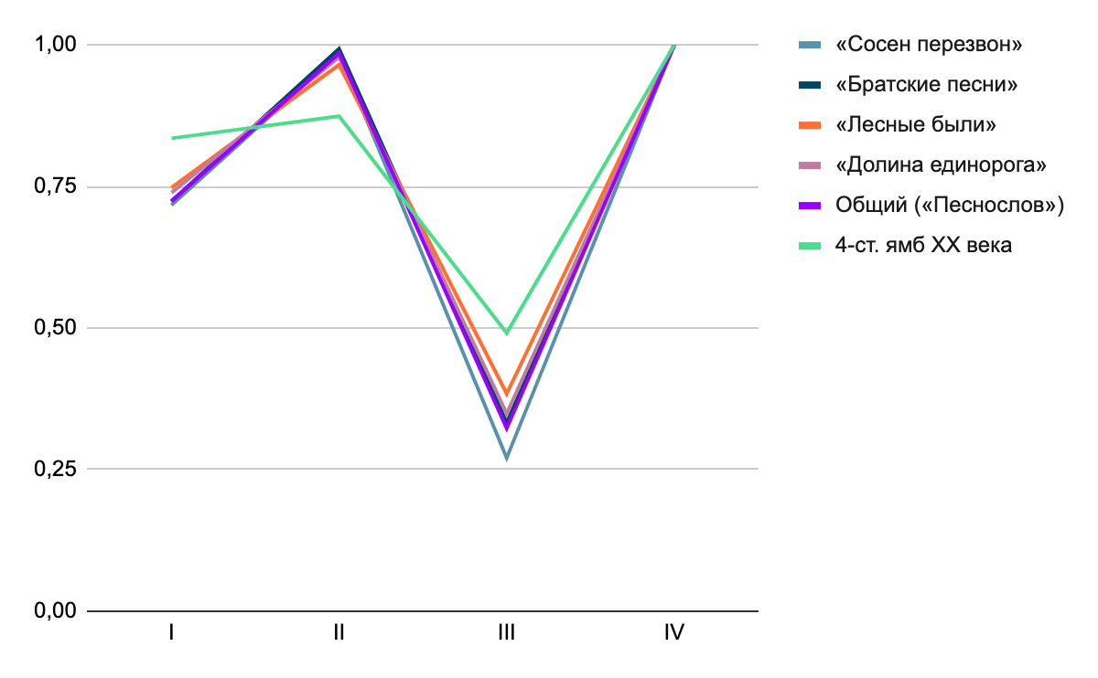
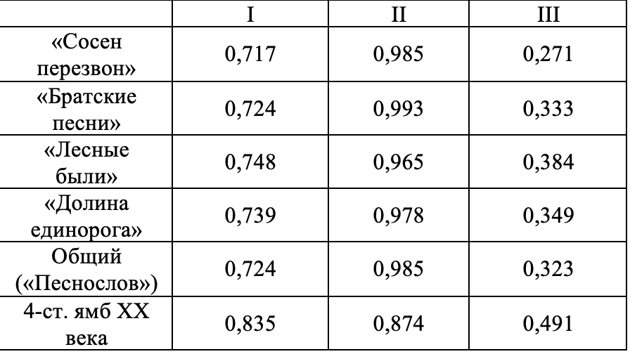
Профиль ударности Я4 Клюева (по циклам)

Slide 5
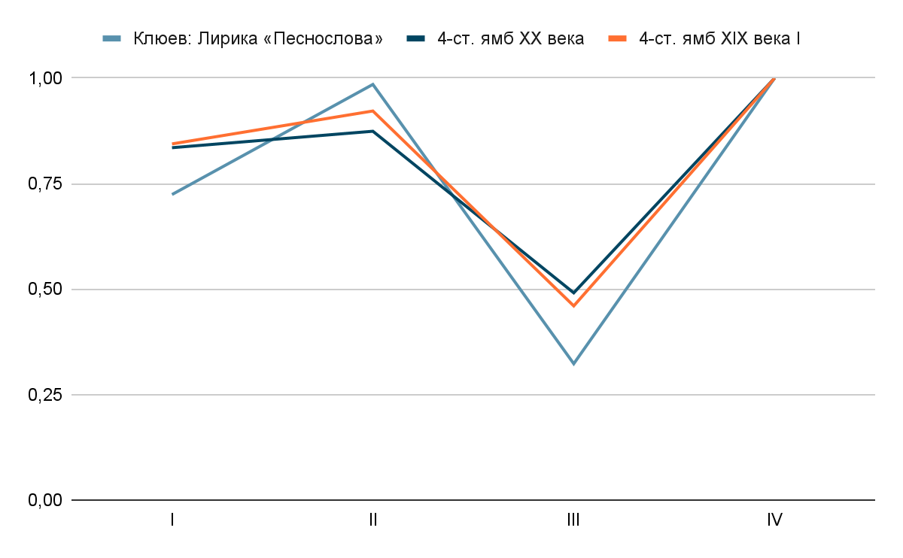
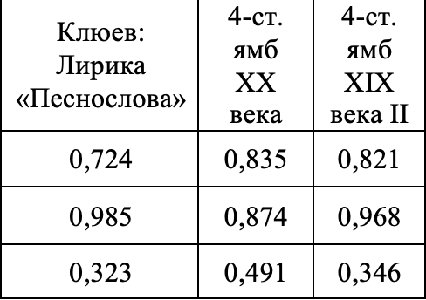
Профиль ударности Я4 Клюева в сравнении с Я4
XIX и XX века

Slide 6
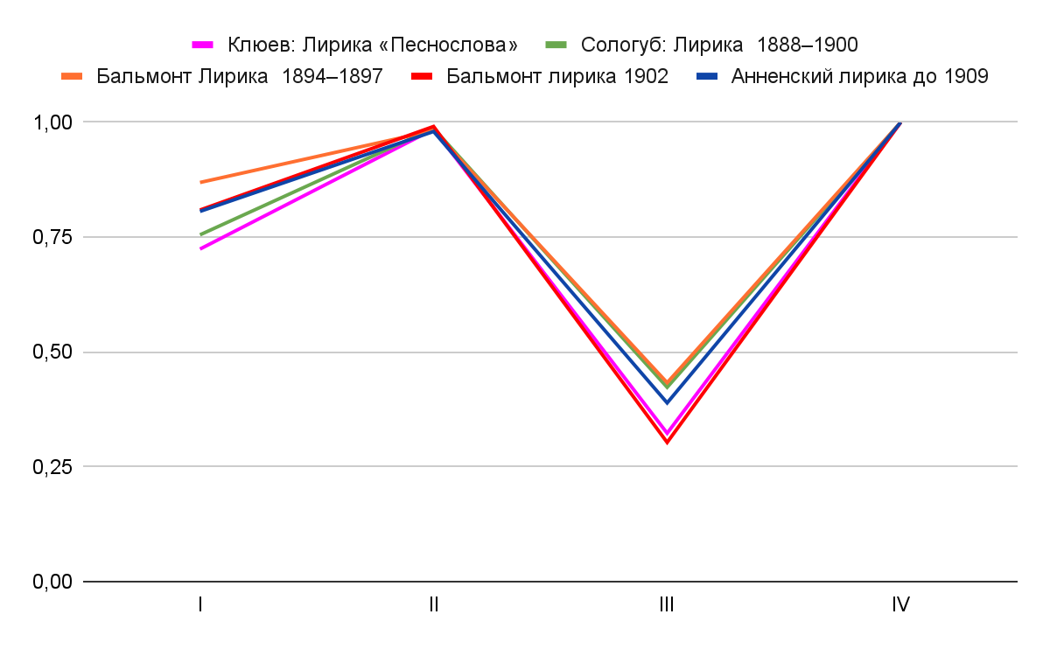
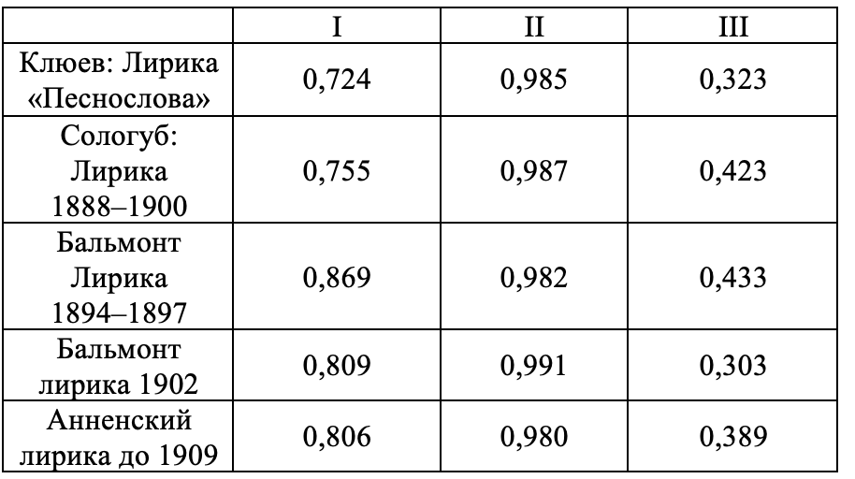
Профиль ударности Я4
Н. Клюева

Slide 7
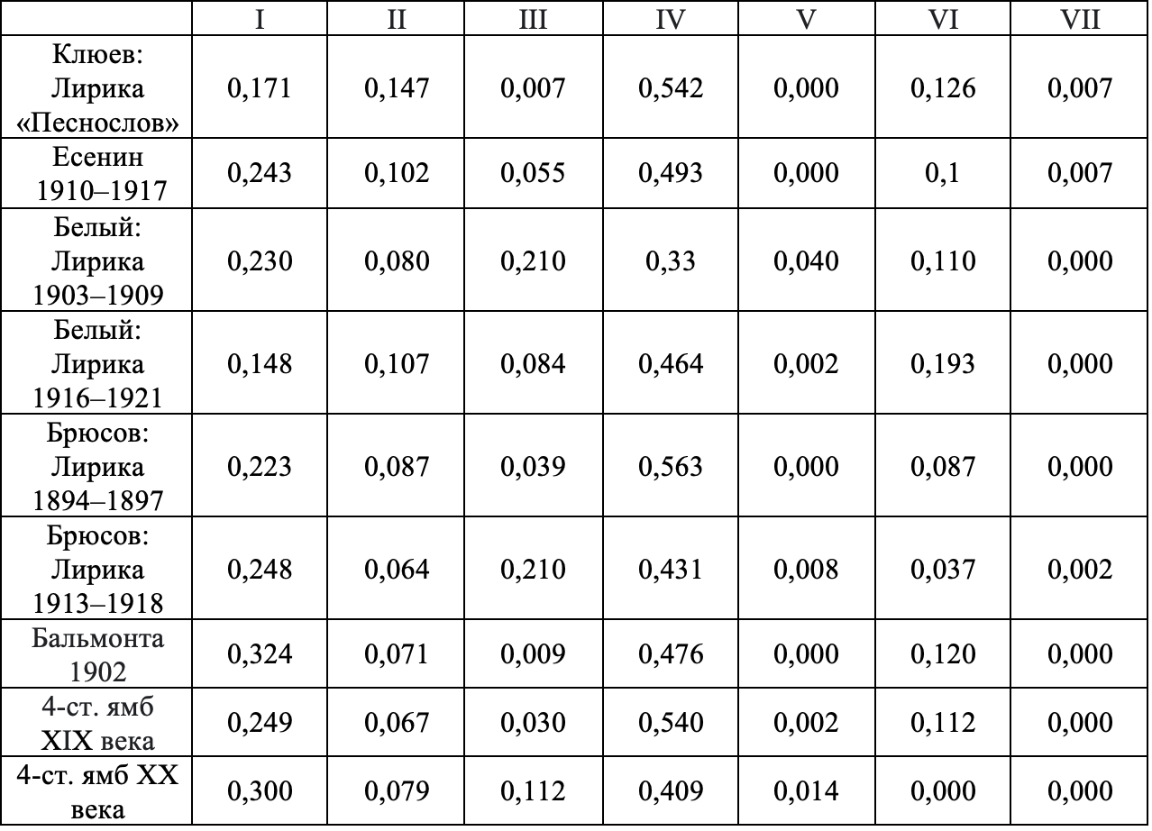
Распределения форм Я4 у Клюева и других поэтов
XX века

Slide 8
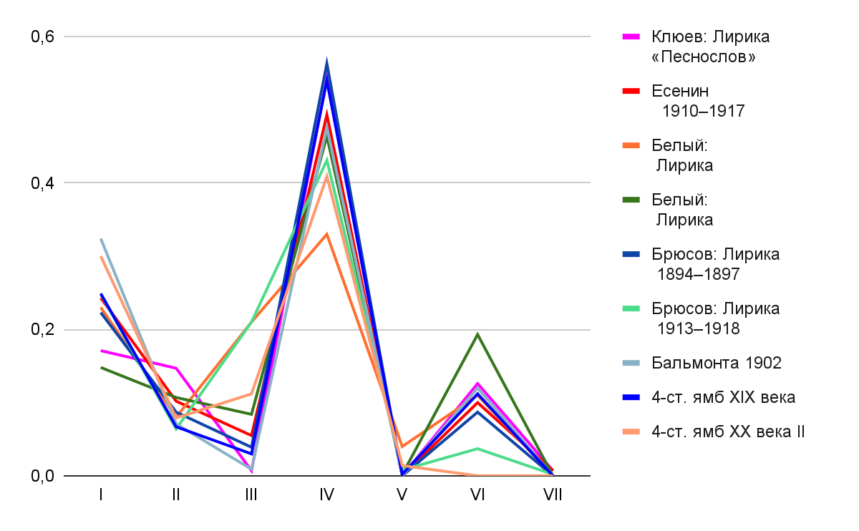
Распределения форм Я4 у Клюева и других поэтов XX века

Slide 9
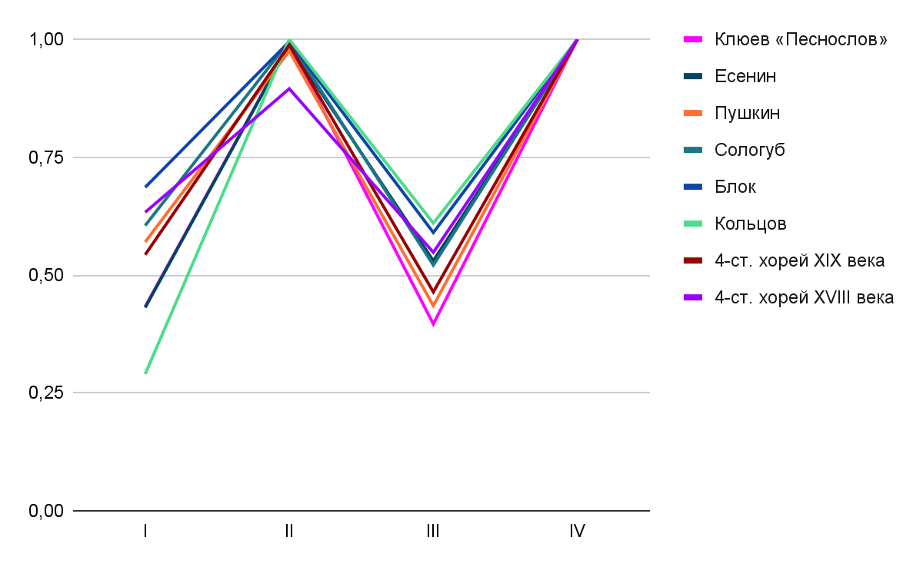
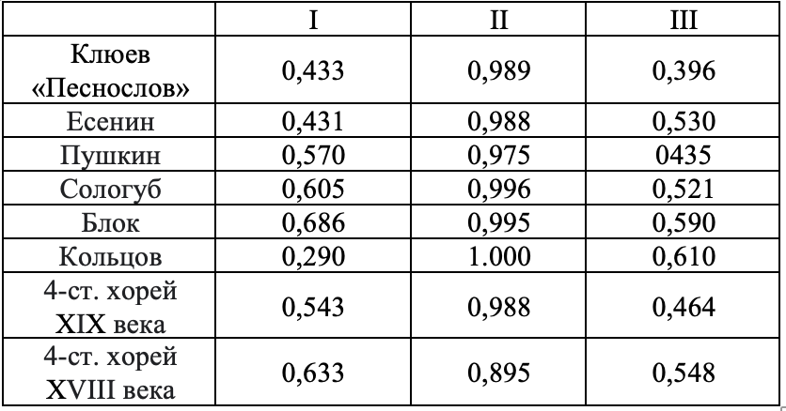
Профиль ударности Х4
Н. Клюева и других поэтов
XIX и XX века

Slide 10
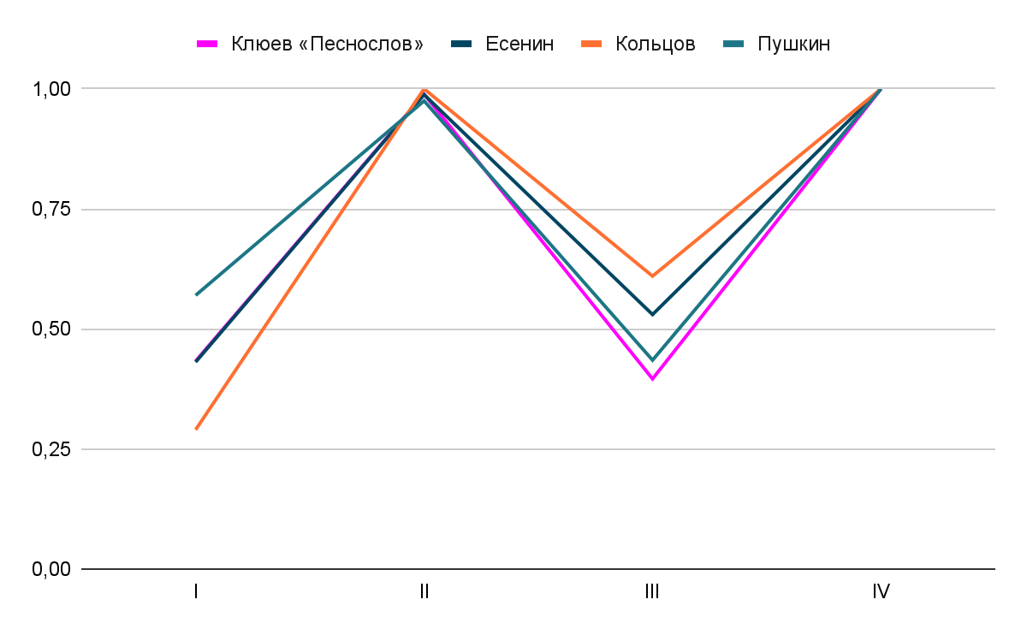
Профиль ударности Х4
Н. Клюева С. Есенина и А. Кольцова

Slide 11
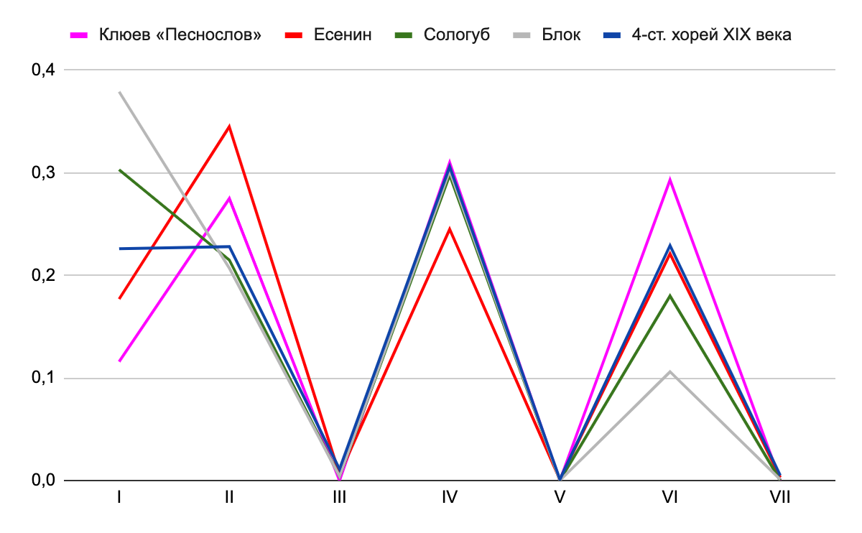
Распределения форм Х4 у Клюева и других поэтов XX века

Slide 12
Источники
Астахова А. Из истории и ритмики хорея // Поэтика. Л.,1926. Стр.54–66.
Клюев Н. А. Сочинения: в 2-х т. Т. 1 / Н. Клюев; под общ. ред. Г. П. Струве, Б. А. Филиппова. Мюнхен: A. Neimanis, 1969. 575 с.
Тарановский К. Ф. Русские двусложные размеры. Статьи о стихе / Под ред. В. Тарановской-Джонсон, Дж. Бейли, А.В. Прохорова; Пер. с серб. В.В. Сонькина. М.: Язык славянской культуры, 2010. 522 с.
Тимофеев Л. И. Проблемы стиховедения. Материалы к социологии стиха. М., 1931.
Прозиметрон [Электронный ресурс] URL: http://vikvas1r.beget.tech/index.php?id=1 (дата обращения: 9.02.2023).

